Slide 1

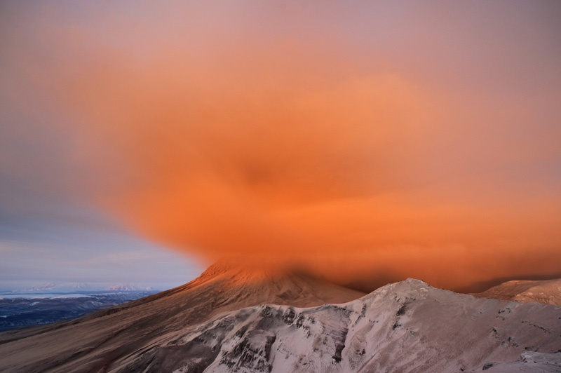




PENINSULA
DE
KAMCSATKA

Slide 2

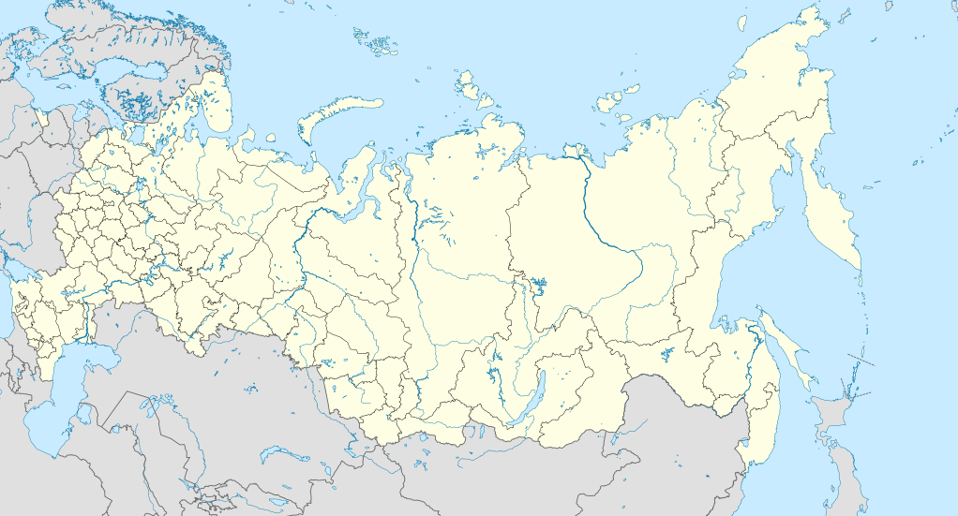

Slide 3
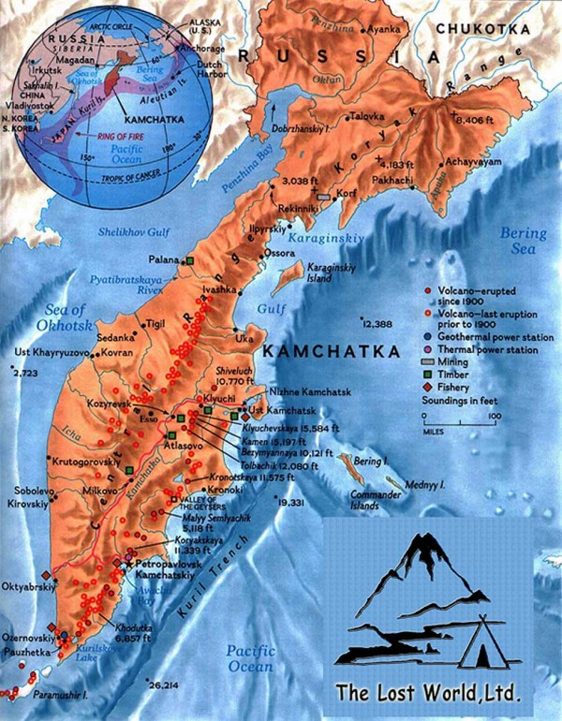
Es una península de casi 1250 kilómetros de largo en el Pacífico en el Lejano Oriente de Rusia . Su territorio es esencialmente el mismo que el área fronteriza rusa de Kamcsatka . La península es miembro de las Montañas del Pacífico , y aquí hay una actividad volcánica grave.

Slide 4
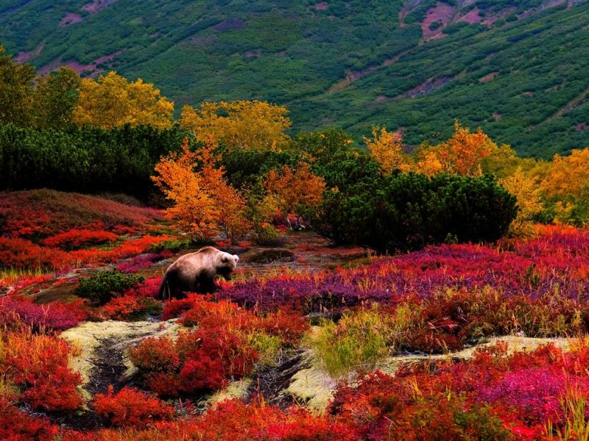

Slide 5
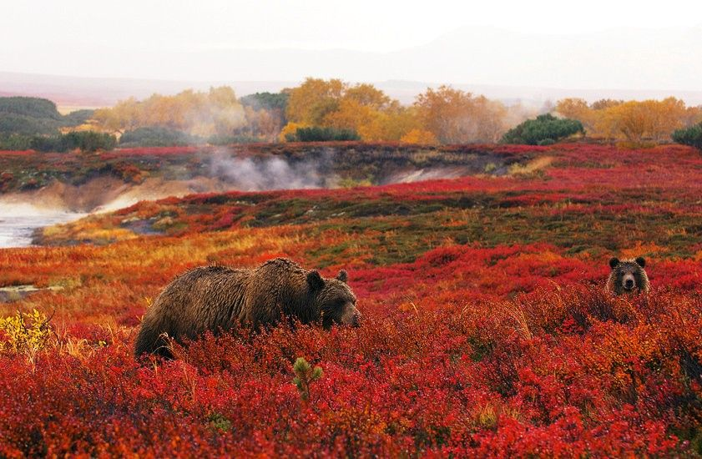

Slide 6
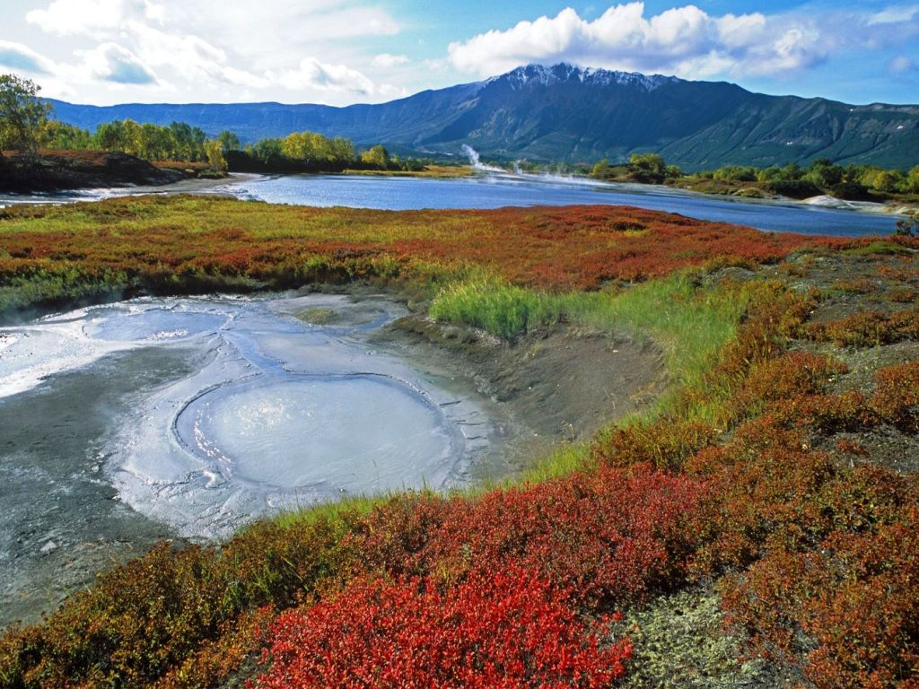

Slide 7
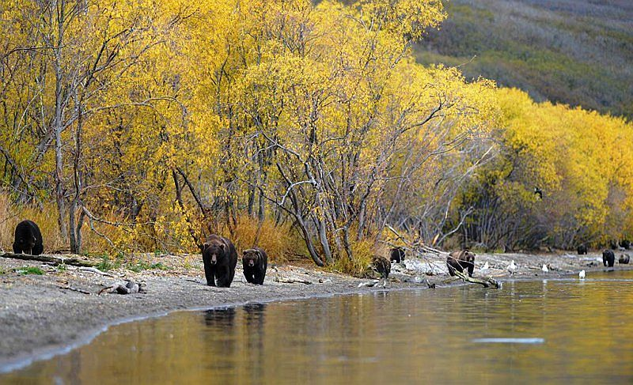

Slide 8
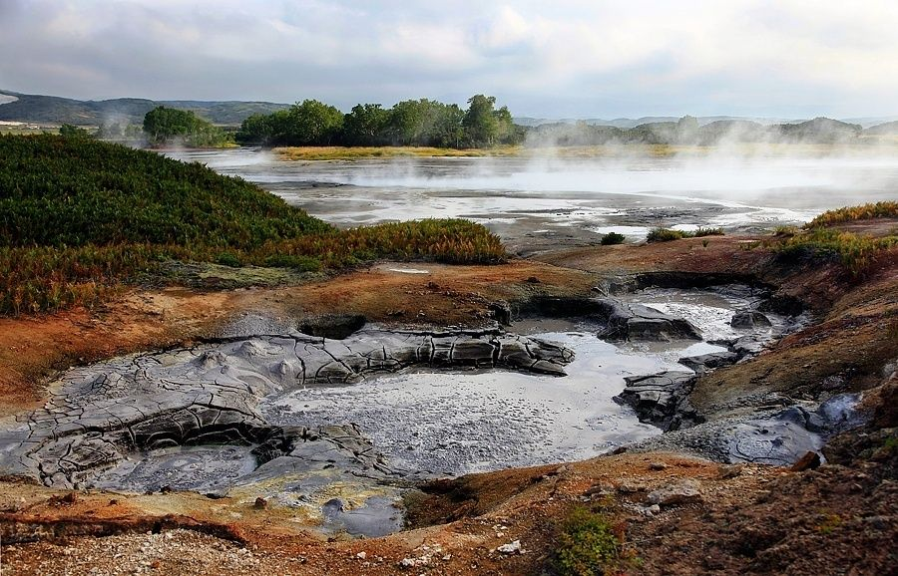

Slide 9
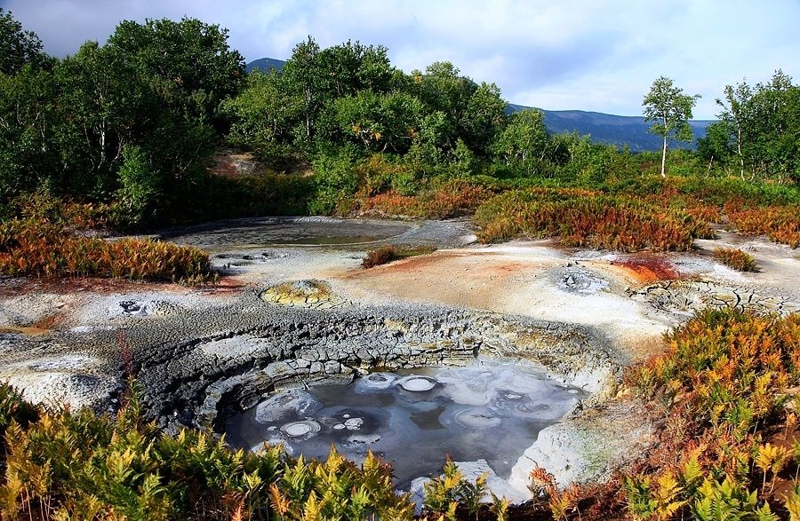

Slide 10
Kamchatka con 270000 km² es una de las península más grande de Asia oriental, que separa los dos Océanos Pacífico, Mar de Bering y Oasis . La extensión natural de la península al sur es las islas Kuriles y el archipiélago japonés. Su ciudad más grande, Petropavlovsk-Kamcsatsky, se encuentra en el puerto natural más grande del mundo, en la bahía de Avacsa .
Como parte del sistema de alpinismo del Pacífico, hace unos dos millones de años, cuando el cohete del Pacífico pasó por la placa de roca euroasiática, se creó una fuerte actividad volcánica en la zona. El movimiento tectónico se puede percibir en nuestro tiempo, por lo que como parte del llamado " Anillo de Fuego " que abarca el Océano Pacífico , Kamchatka se caracteriza por la actividad volcánica activa y los terremotos .

Slide 11
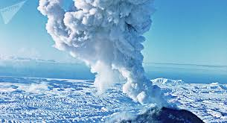

Slide 12
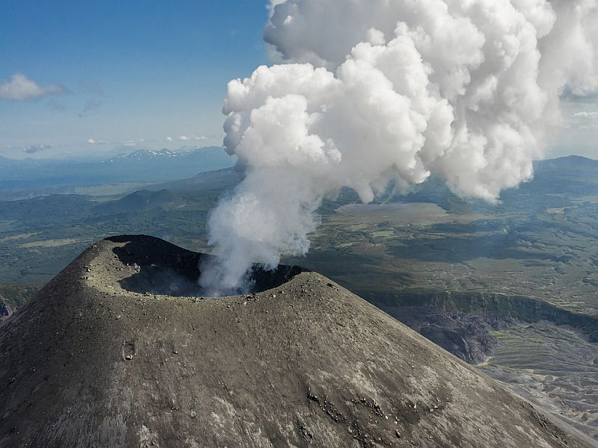

Slide 13
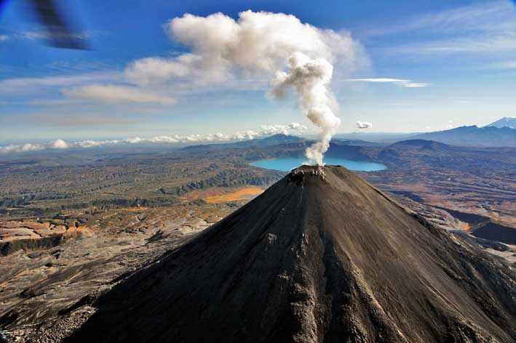
By.K

Slide 14
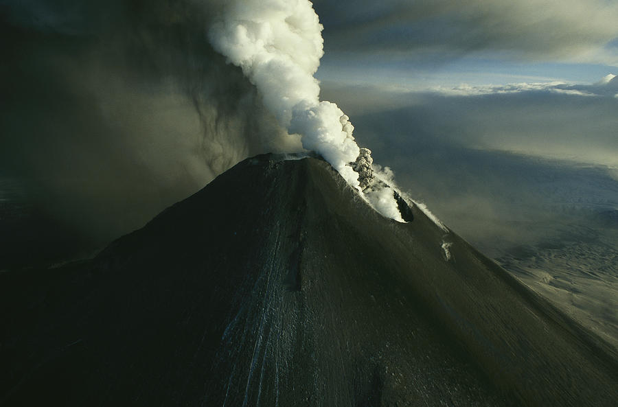

Slide 15
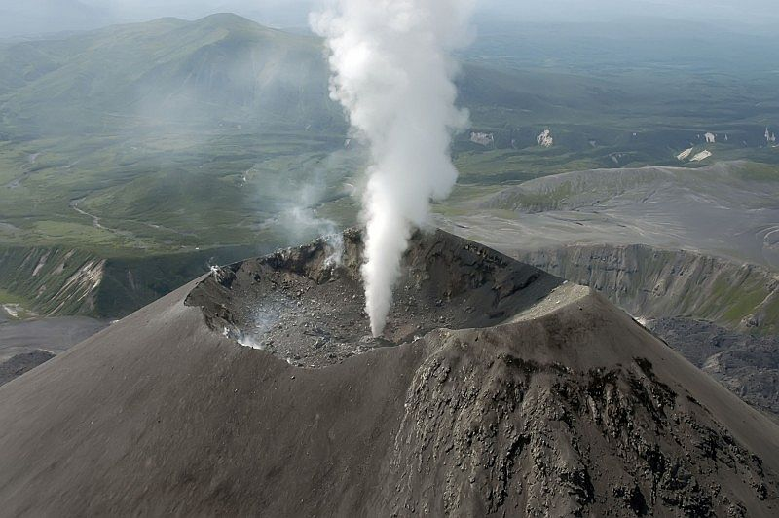

Slide 16
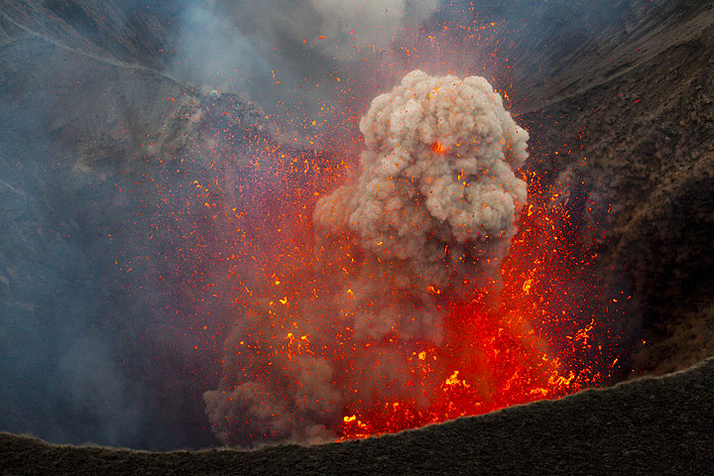

Slide 17
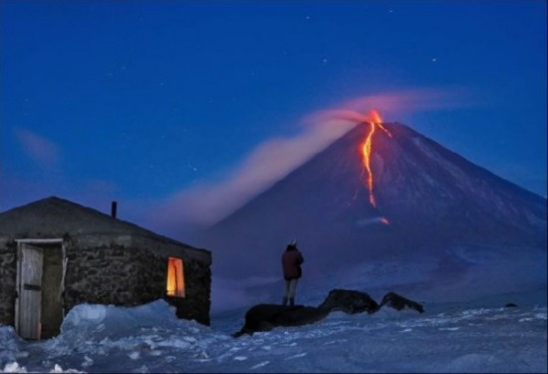

Slide 18
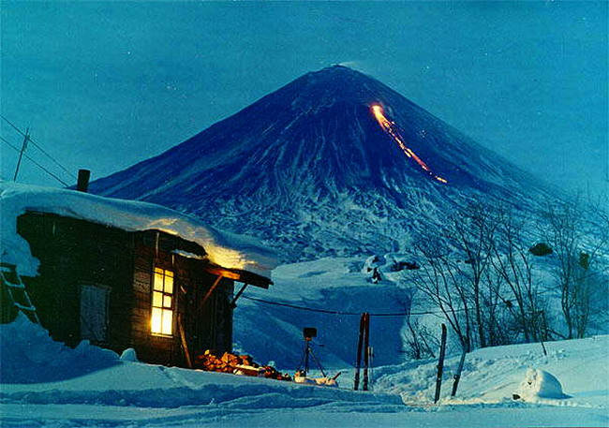

Slide 19
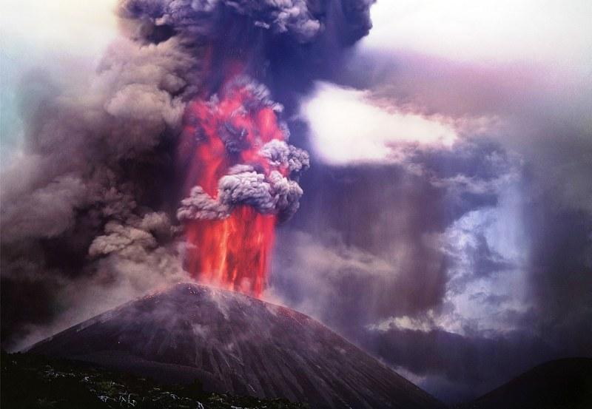

Slide 20
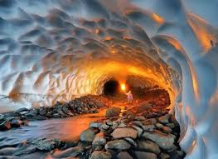

Slide 21
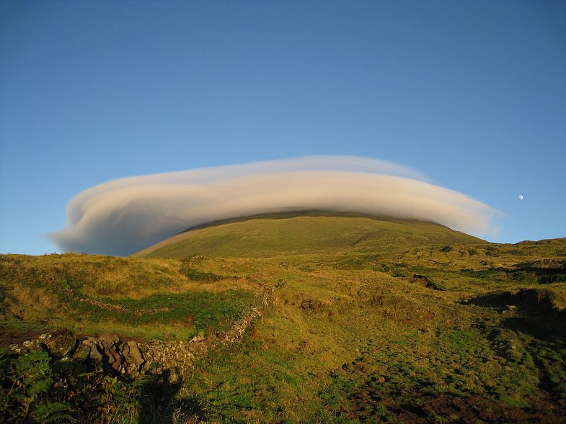

Slide 22
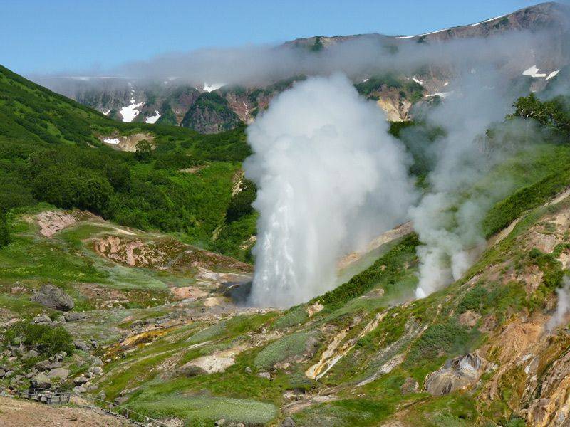

Slide 23
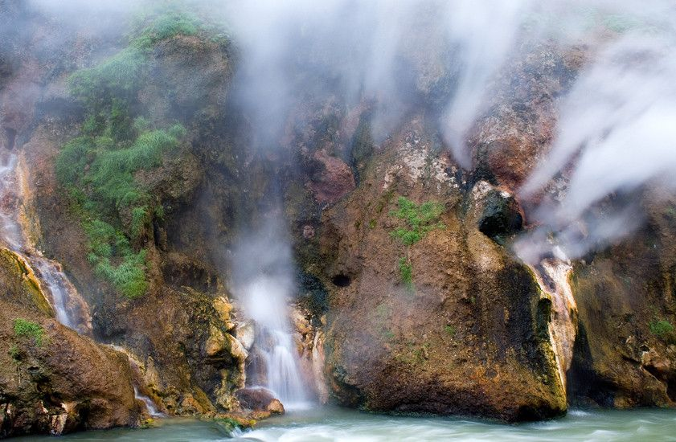

Slide 24
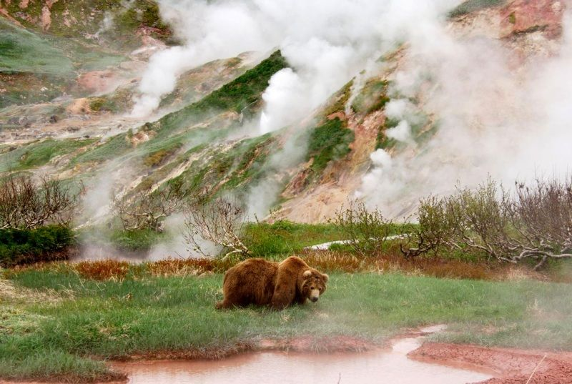

Slide 25
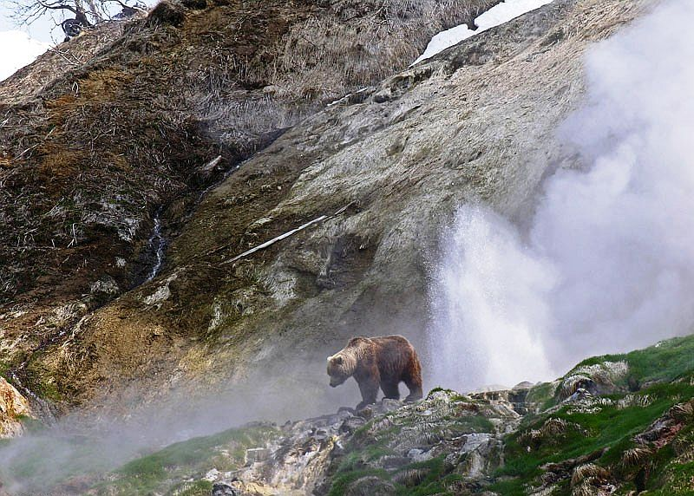

Slide 26
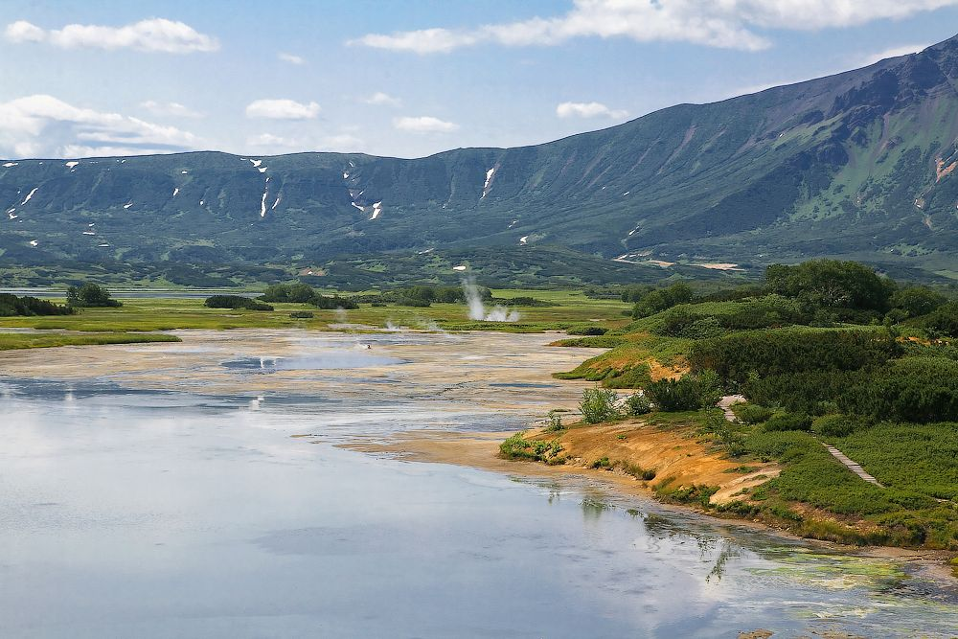

Slide 27
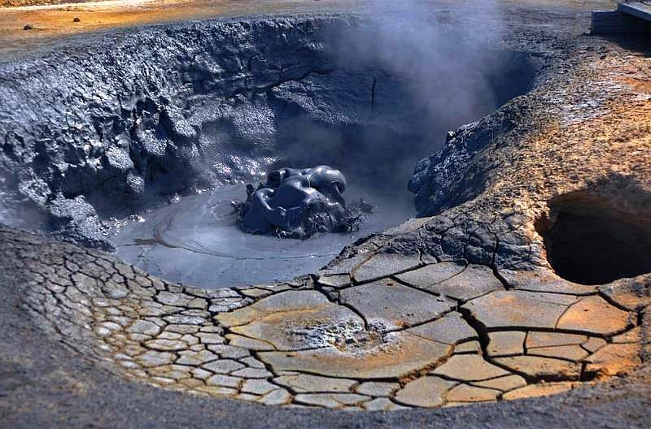

Slide 28
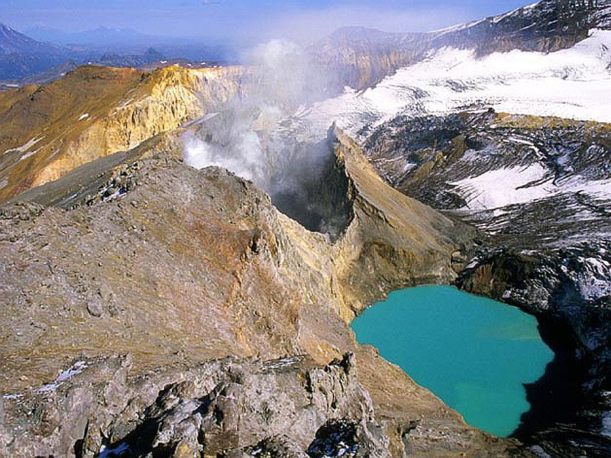

Slide 29
El clima severo, el oso, terremotos, volcanes… esta tierra ha sido literalmente conquistada a la naturaleza rusa. La misma Petropávloks-Kamchatsky recuerda a un campo de concentración: de un lado la gélida bahía de Avacha; del otro, los impenetrables montes de abedules enanos, qué nada tienen que ver con los idílicos árboles que cubren gran parte de Rusia.

Slide 30
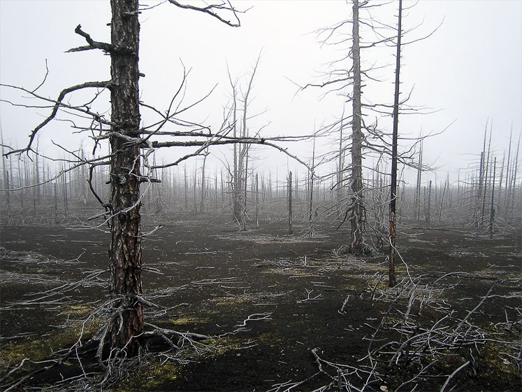

Slide 31
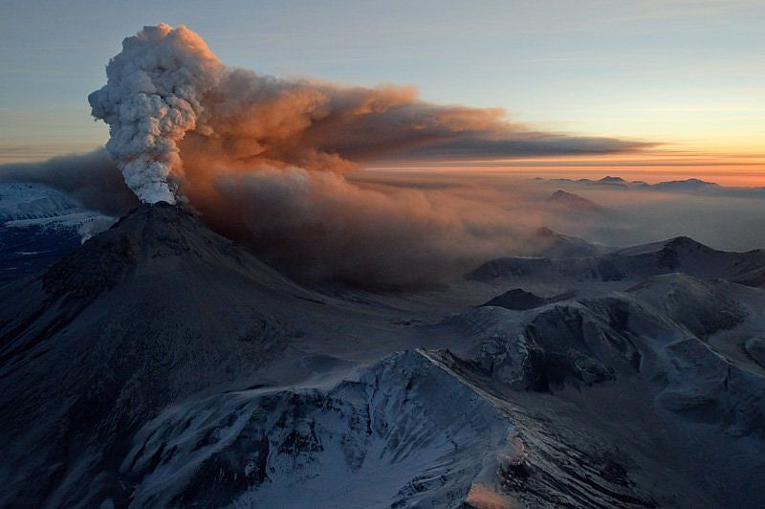

Slide 32
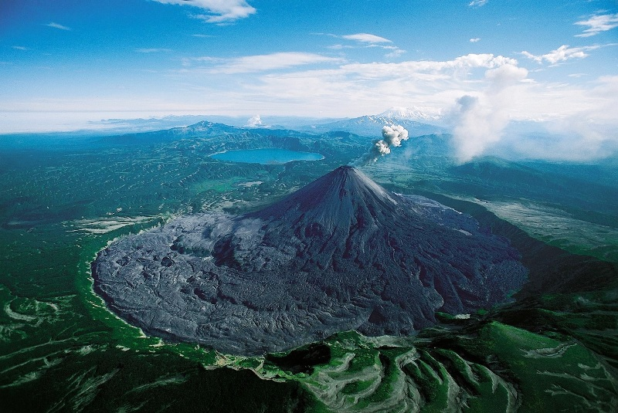

Slide 33
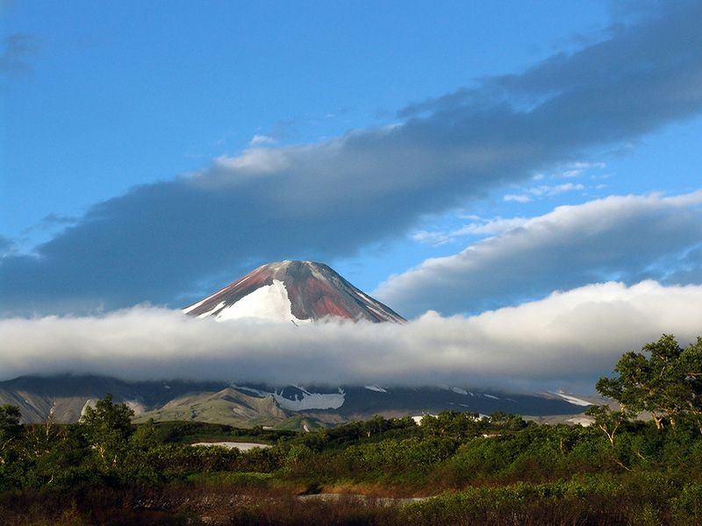

Slide 34
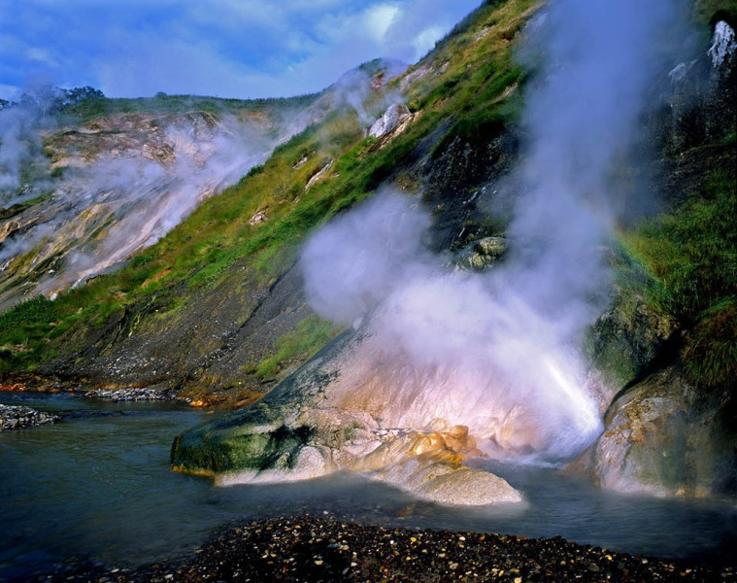

Slide 35
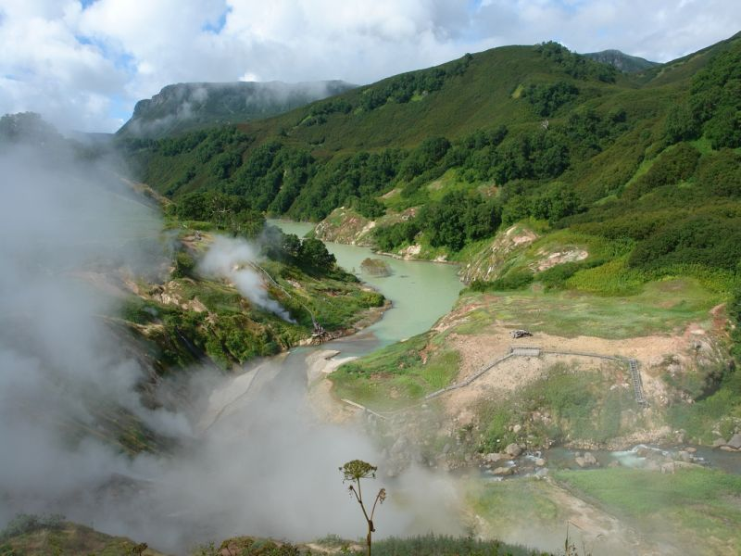

Slide 36
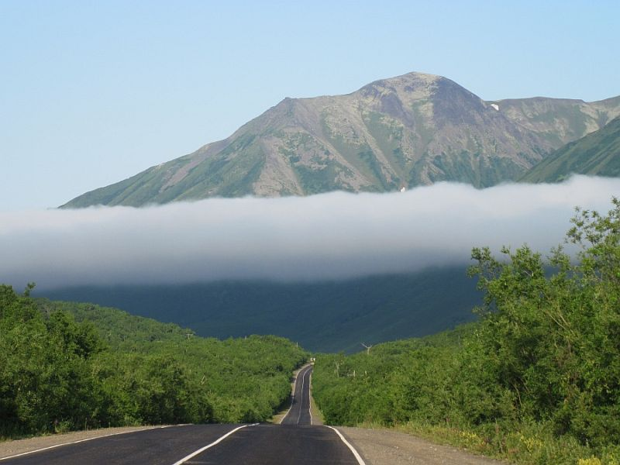

Slide 37
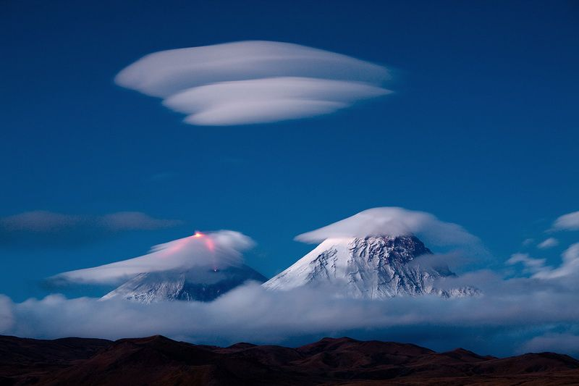

Slide 38
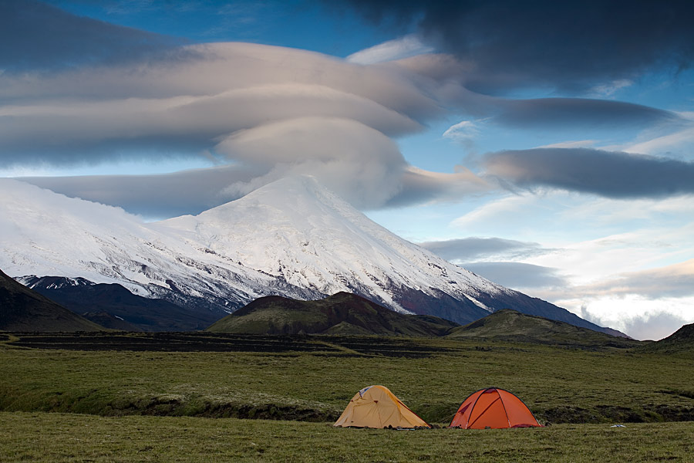

Slide 39
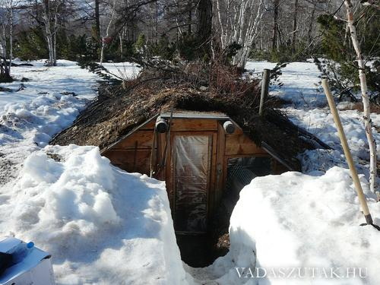

Slide 40
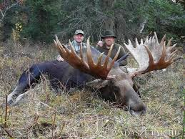

Slide 41
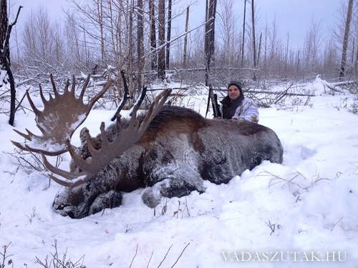

Slide 42
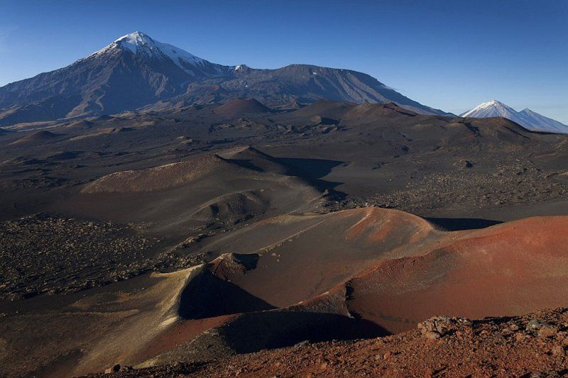

Slide 43
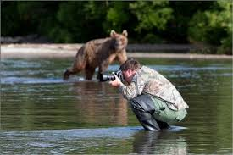
Estos factores, combinados con los ríos de géiseres y los valles, las calderas volcánicas, con una extensión de muchos quilómetros y un terreno que cambia después de cada erupción, hacen de Kamchatka uno de los pocos lugares de la Tierra donde el viajero puede sentirse como si fuera el primer hombre en descubrirlo. Aunque esta tierra se descubrió hace más de 300 años, incluso a día de hoy sigue siendo un lugar poco conocido.

Slide 44
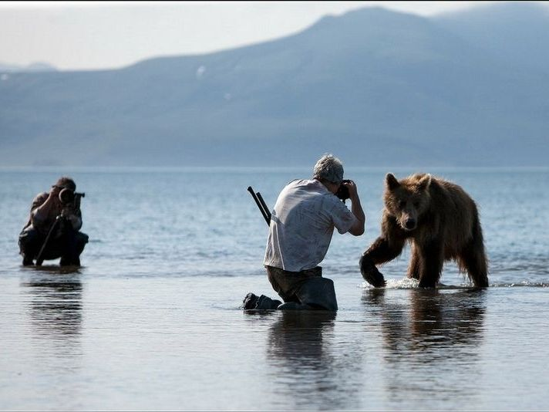

Slide 45
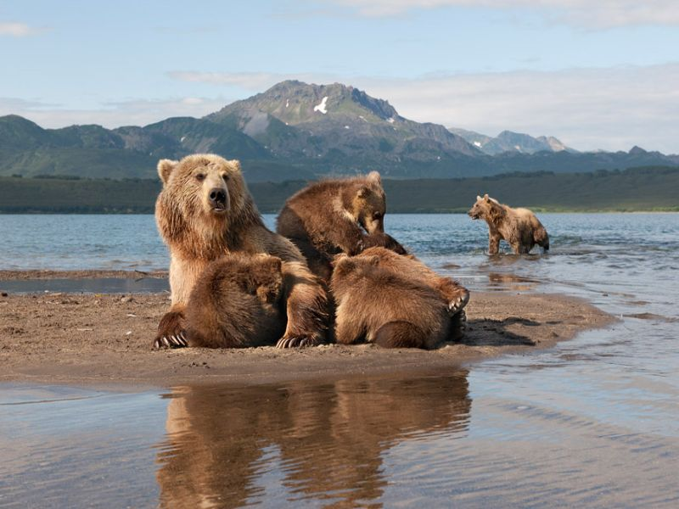

Slide 46
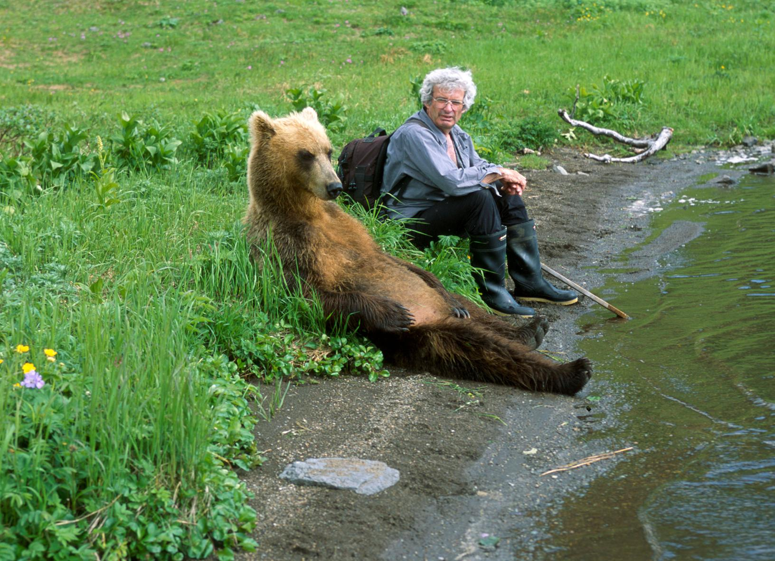

Slide 47
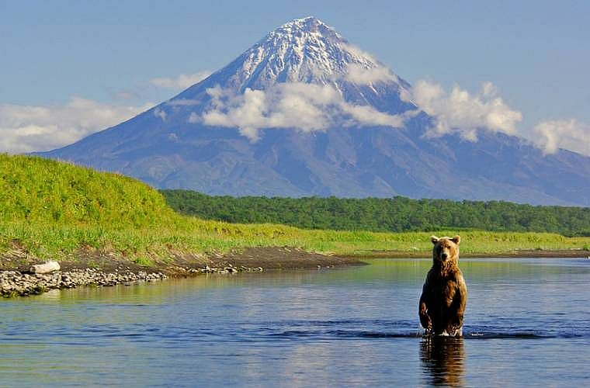

Slide 48
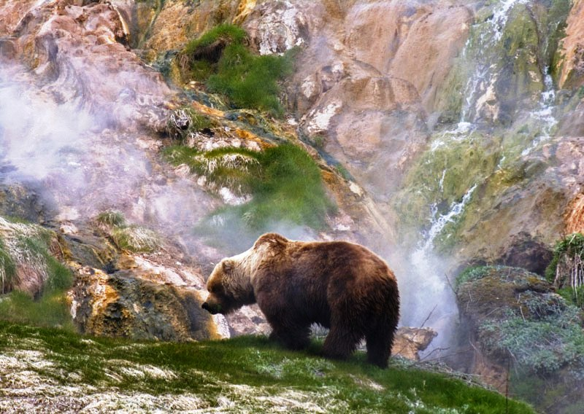

Slide 49
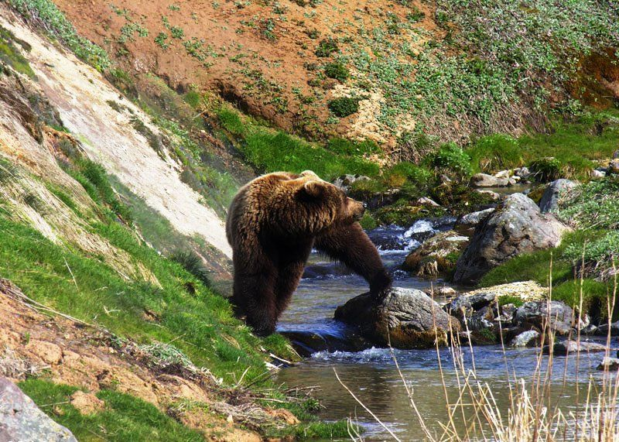

Slide 50
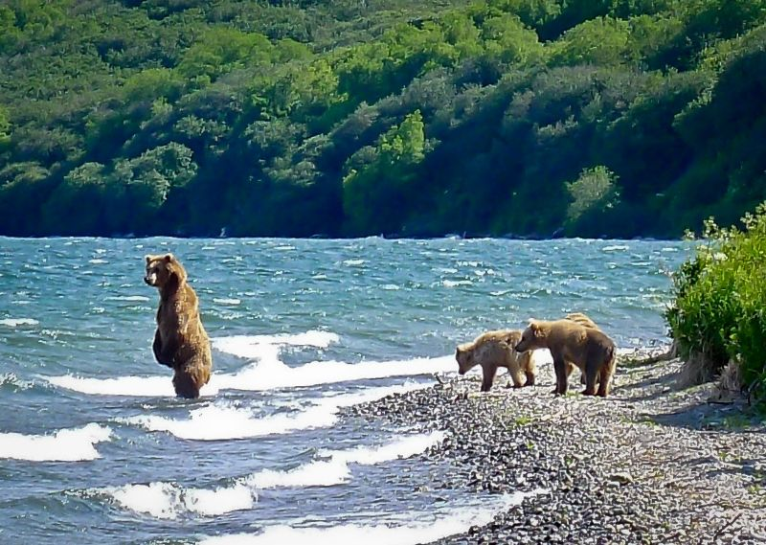

Slide 51
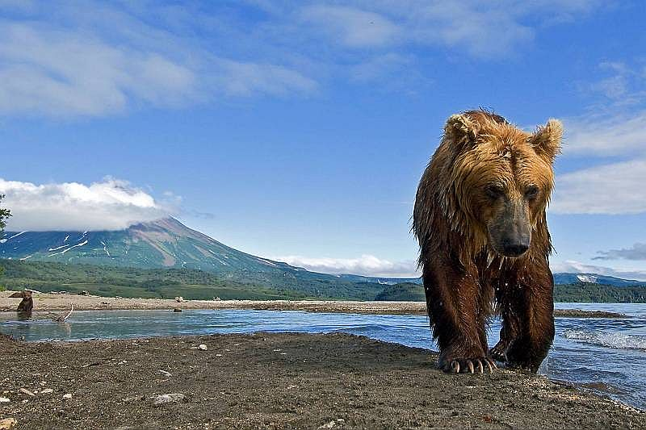

Slide 52
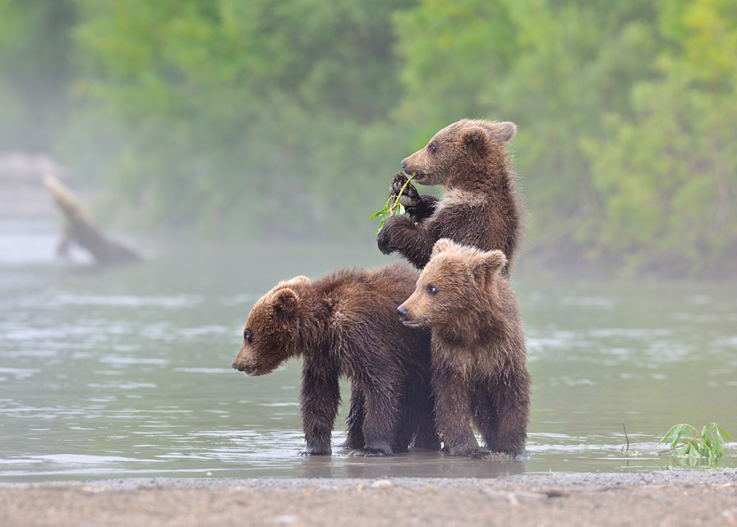

Slide 53


Slide 54


Slide 55


Slide 56


Slide 57
En un pasado no muy lejano los habitantes de Kamchatka no podían dormir tranquilos por la noche por culpa del ruido que hacían en el agua los salmones en época de desove. Tal es la cantidad de peces que hay en este lugar.
Kamchatka es un lugar poco urbanizado y tiene una densidad de población muy baja. Pero esto tiene sus ventajas: las condiciones ambientales son excelentes, y el agua es pura. La gastronomía local se basa en diversos tipos de salmón del Océano Pacífico como el salmón rojo, el rosado, el plateado o el salmón real, así como las vieiras, el famoso cangrejo de Kamchatka y los calamares.

Slide 58


Slide 59


Slide 60


Slide 61


Slide 62


Slide 63

Caviar y Kamcsatka 8 Petropavlovsk Kamcsatsky.
El mercado en la capital de la península del Pacífico ofrece una gran cantidad de caviar, pescado crudo y ahumado. Algunos dicen que el caviar se corta del pez vivo para la mejor calidad ...

Slide 64


Slide 65


Slide 66


Slide 67
También se cocina la típica ikrá-piatiminutka (un plato que se prepara literalmente en cinco minutos). La materia prima, el caviar rojo, solo se puede obtener durante la ribazón de verano, y es todo un lujo que solo se puede disfrutar en Kamchatka. Se puede cocinar directamente en la orilla del río, con el pescado recién sacado del agua, y degustarlo allí mismo

Slide 68


Slide 69



Slide 70


Hoy es martes, 08 de mayo de 2018
Ahora mismo son las 10:16 horas.
UN FUERTE
ABRAZO,
QUE TENGAS
UN BUEN DIA

Slide 71







¿Te ha gustado?
Puedes ver más entrando
Aquí
Además puedes recibir powerpoints en tu correo electrónico suscribiéndote aquí:

